Slide 1
БПОУ УР «Ижевский техникум индустрии питания»
«Удмуртская кухня. Традиции и современность»
Обучающаяся: Кочурова Екатерина
Преподаватель: Гарифуллина Светланиа Евгеньевна

Slide 2
Удмуртская кухня. Традиции и современность

Slide 3
Удмуртия
Республика входит в состав Российской Федерации. Расстояние между столицей Удмуртской Республики городом Ижевском и столицей Российской Федерации городом Москвой - 1129 км, Санкт-Петербургом - 1904 км, Екатеринбургом - 800 км, Казанью - 395 км. Удмуртская Республика на западе и севере граничит с Кировской областью, на востоке - с Пермской, на юге - с Башкортостаном и Татарстаном.

Slide 4
Население
1 млн. 523 тыс. человек. Около 70 % жителей республики сосредоточено в городах и поселках городского типа. Плотность населения 38,6 чел. на квадратный километр.
Национальный состав
В Удмуртии проживают представители более ста национальностей. Коренное население - удмурты. Это один из древних восточно-финских народов северо-западного лесного приуралья.
По языку удмурты относятся к финно-угорской семье народов, в которую также входят коми, мари, мордва, эстонцы, финны, карелы, саамы, венгры, ханты и манси. Общая численность удмуртов в мире – около 750 тыс. человек. 67 % процентов из них живут в Удмуртской Республике.
Площадь: 42,1 тысячи квадратных километров, что составляет 0,25% общей площади Российской Федерации.
Столица: Ижевск - 610 тыс. человек
Города
Воткинск - 96,7 тыс. человек, Глазов - 96,3 тыс. человек, Можга - 50,3 тыс. человек, Сарапул – 97,6 тыс. человек.
Административное деление:
5 городов, 25 сельских районов, 11 поселков городского типа, 2119 сельских населенных пунктов.

Slide 5
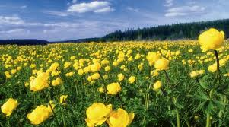
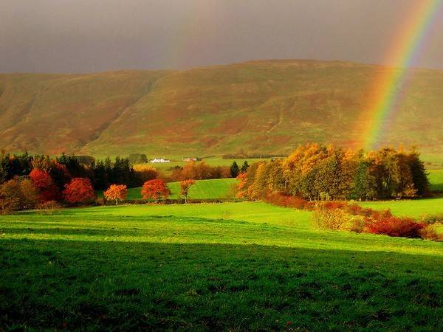
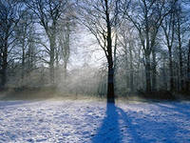
Природа и климат
Удмуртия находится на востоке Русской равнины, в европейском Приуралье, в междуречье Камы и ее правого притока Вятки. Положение республики в средних северных широтах и отсутствие поблизости морей и океанов обуславливают умеренно континентальный климат с холодной снежной зимой и теплым летом.
Территория Удмуртии - свыше 42 тысяч квадратных километров - превосходит такие западноевропейские страны, как Бельгия и Швейцария, и примерно равна площади Дании.

Slide 6
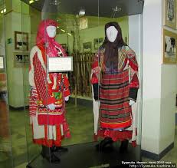
История и современность
Первые людские поселения появились в Прикамье еще за 6-8 тыс. лет до нашей эры. Исторические сведения о формировании удмуртского этноса довольно скудны.
Собственно удмуртский этнос формируется примерно в VI-IX веках.
В средние века удмурты делились на южных и северных. В XV веке две эти ветви одного народа даже жили в разных государствах. Южные – в Казанском ханстве, а Северные – в Московском государстве. Ситуация изменилась в XVI веке, когда Казань была завоевана и вошла в состав Московской Руси.

Slide 7
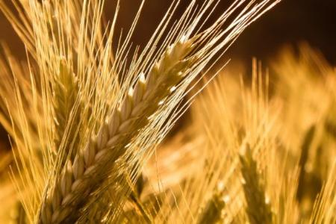
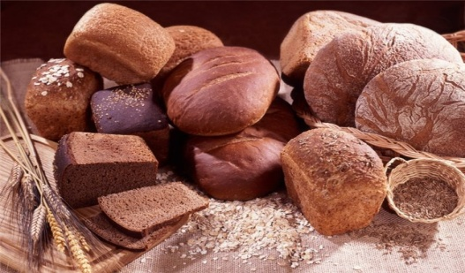
удмуртские кулинарные традиции
Из выращенных злаков удмурты получали крупы и варили каши: пшеничную, овсяную, ячменную. А также пекли хлеб изо ржи и пшеницы. Кислый удмуртский хлеб назывался «нянь», а лепешки – «куар нянь». Любили и любят удмурты готовить блины из кислого теста, а также пресные шанежки и перепечи. Излюбленным кушаньем была предварительно запеченная , разрезанная на полоски, а затем высушенная репа ( паронка)
Традиционные занятия удмуртов, которые, естественно, оказали влияние и на формирование удмуртской кулинарной традиции: пашенное земледелие, животноводство, в меньшей степени (во всяком случае, примерно до середины ХХ века) огородничество. В основном удмурты выращивали рожь, пшеницу, овес, просо, гречиху, ячмень, лен и коноплю

Slide 8
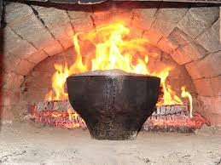
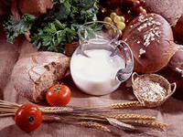
Кулинария как зеркало нации.
В национальной кухне современных удмуртов сохранились традиции далеких предков.
В каждой национальной кухне есть блюдо, которое представляет ее во всемирной кулинарии и по которому гурманы всей планеты судят о гастрономических пристрастиях нации.
А некоторые кушанья настолько входят в повседневное меню многих народов, что порой трудно определить их происхождение.

Slide 9
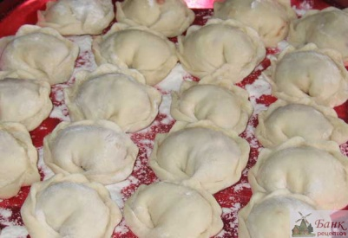
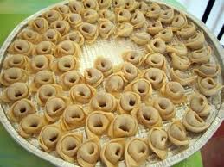
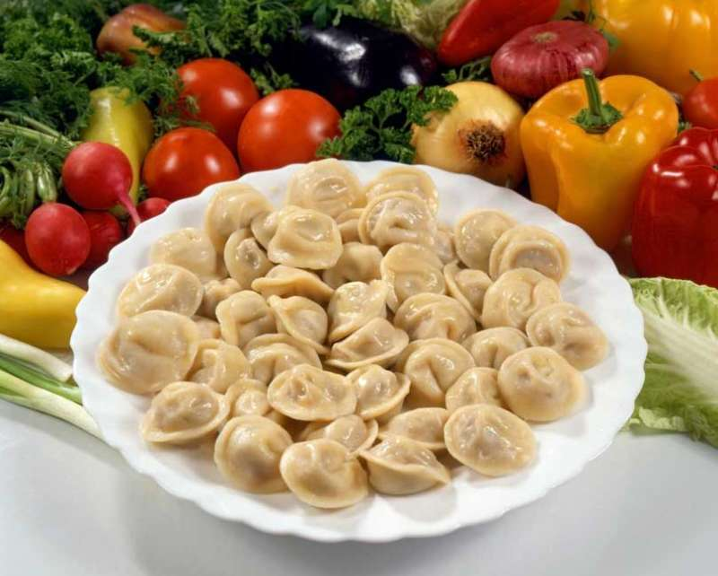
Родина "хлебного уха"
Когда речь заходит об удмуртской народной кухне, прежде всего подразумеваются пельмени. Да, именно пельмени, которые во всем мире считаются исконно русской едой, попали в Россию из пермского края от предков нынешних удмуртов и коми. Об этом говорит само название блюда. Пельмень удмурты называют "пельнянь": пель - ухо, нянь - хлеб, то есть хлебное ухо. Действительно, он и похож на ухо.

Slide 11
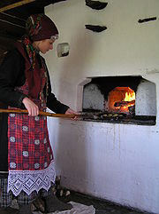
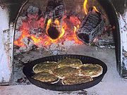
Перепечи - в особом почете
Несомненно, удмуртская кухня славится не только пельменями. Любимейшим блюдом жителей республики разных национальностей, которое вошло в меню всех местных кафе, ресторанов, столовых и закусочных, являются перепечи. Это праздничное угощение, которое готовится в торжественных случаях..
Перепечи – это открытые пироги из пресного теста за пределами родного края его встретишь нечасто, а вот в Удмуртии перепечи входят в меню почти каждого кафе.
Название блюда происходит, вероятно, от слова "печь" - в деревнях их до сих пор готовят в передней части печи. От такого неторопливого приготовления они не пересыхаю.

Slide 12
Приготовление перепечей
Перепечи с грибами калорийность и пищевая ценность.
На 100 г продукта*
Белков 10.78 г
Жиров 11.44 г
Углеводов 21.02 г
Воды 0.00 г
Калорийность 237.14 Ккал

Slide 13
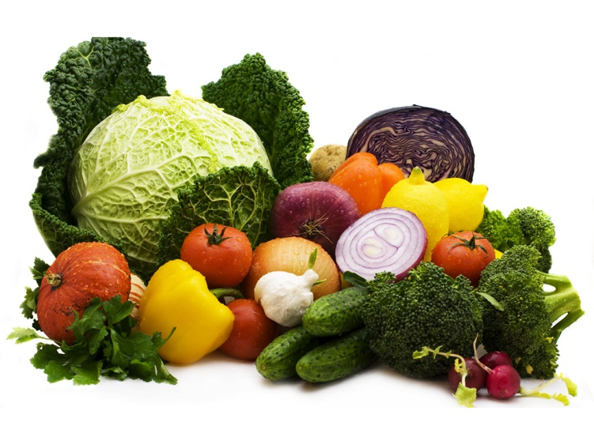
Определение критериев соответствия блюд требованиям здорового питания
Оптимальное соотношение основных питательных веществ: белков, жиров, углеводов;
Наличие в пище комплекса витаминов;
Наличие жизненно важных минеральных веществ(калий, натрий, магний, кальций и тд.)
Пища должна быть безвредной для организма.

Slide 14
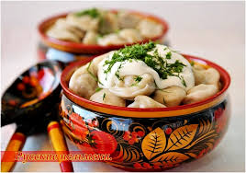
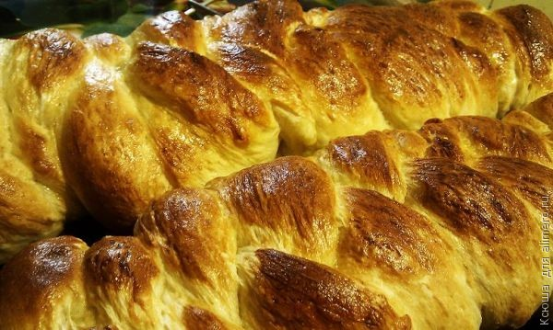
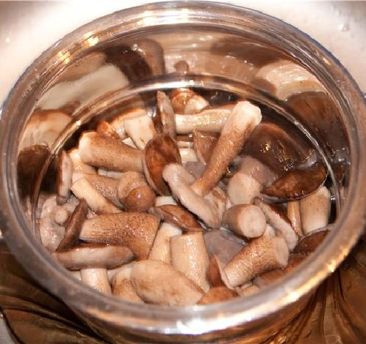
Заключение
Удмуртская кухня - бережно хранит национальные особенности и достоинства блюд, краски, наложенные местными обычаями и привычками.
Блюда удмуртской кухни неоднократно рассматривались не только на республиканском кулинарном совете, но и на Центральном кулинарном совете при министерстве торговли России.
Несмотря на изменения в системе питания удмуртов, происшедшие со временем, традиционные продукты и блюда не утратили своего значения и продолжают широко бытовать как в среде сельского, так и городского населения.
Удмуртская кухня и блюда- это здоровое питание, так как используются продукты которые сами производят и выращивают, используют такие виды тепловой обработки, как тушение, запекание и варка, когда идёт меньшее количество потерь питательных веществ. Блюда готовят в русской печке, что способствует лучшему приготовлению пищи.

Slide 15
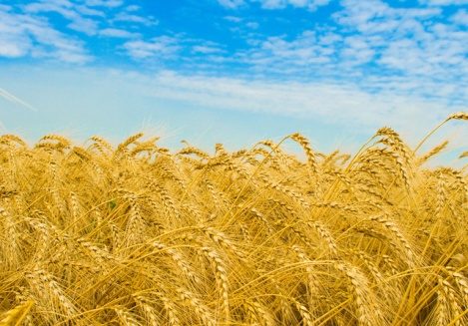
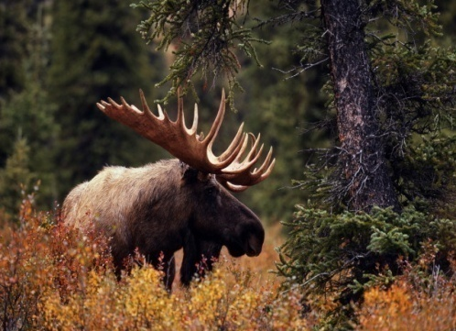
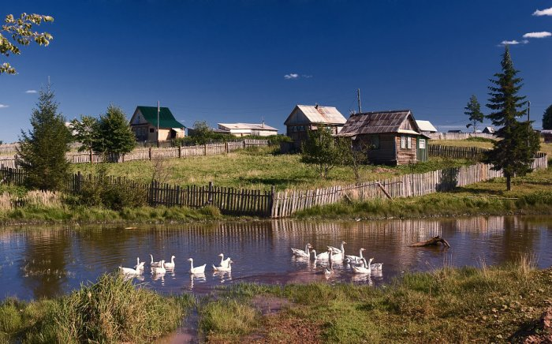
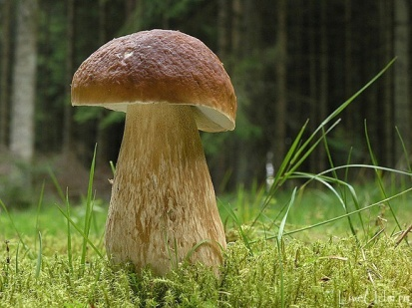
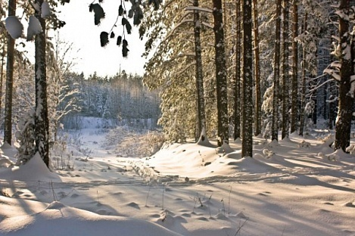
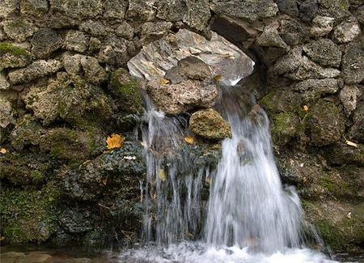
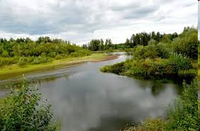
Удмуртия, ты Родина моя
Люблю простор твоих полей, твоих лугов.
Люблю бродить по лесу, в поисках грибов.
В жару люблю напиться я из родника,
Что бьет из под земли не годы, а века.
Удмуртия, ты Родина моя
Нет красивее и роднее для меня.
Твои поля, твои леса - душа твоя.
Удмуртия, Удмуртия моя.
Люблю я города твои, люблю я села.
Народ живет в них дружный и веселый.
И любоваться долго я готов,
Красою рек твоих, красою берегов.
Удмуртия, ты родина моя.
Нет красивее и роднее для меня.
Твои поля, твои леса - душа твоя.
Удмуртия, Удмуртия моя.

Slide 16
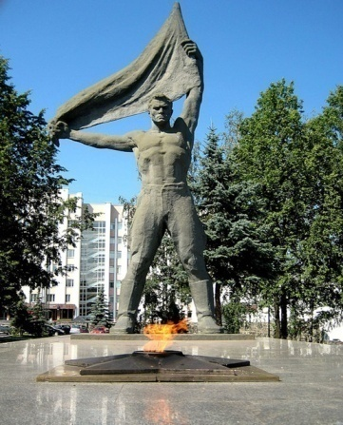
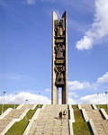
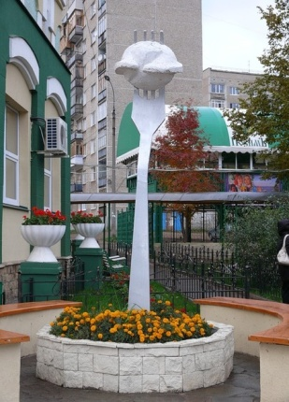
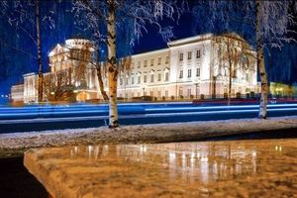
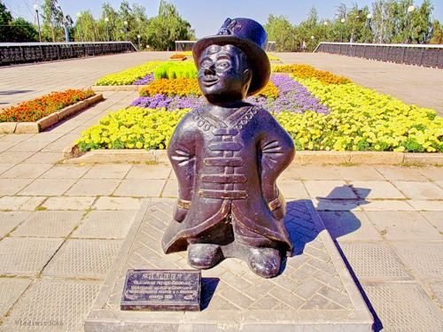
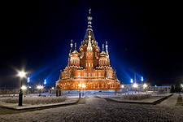
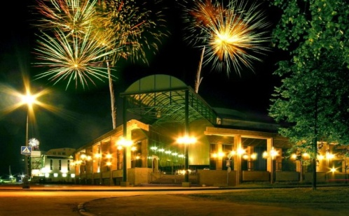
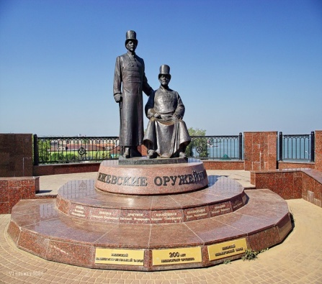
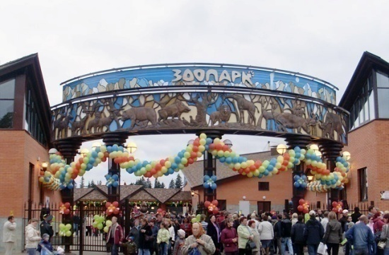
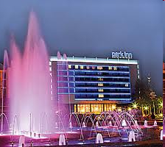
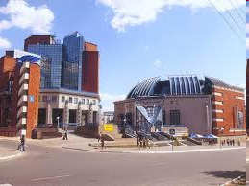
Достопримечательности Ижевска

Slide 17
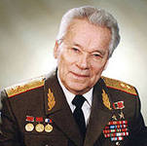
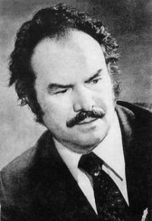
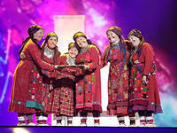
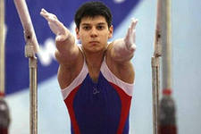
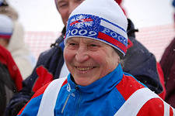
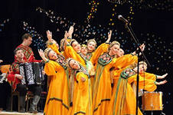
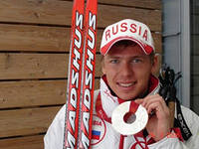
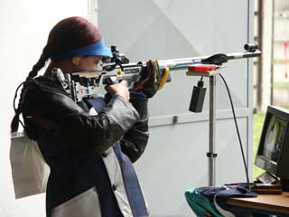
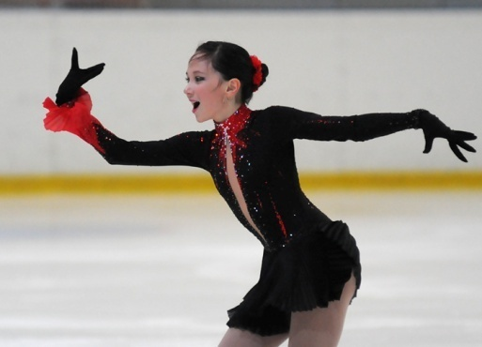
Ими гордится Удмуртия

Slide 18
Спасибо за внимание

